Slide 1
P Leben – Förderung und Zuzahlung Einmalbeitragsgeschäft
Aktionsnummer 21542
Vertriebsinformation
M-MKK-MK-VAB
München, 22.06.2023

Slide 2
Übersicht Inhalte
1 | Die Aktion auf einen Blick | 5 | Kundenunterlagen
2 | Briefansprache | 6 | Bearbeitung der Aktion Sortier- und Filterfelder
3 | Ablauf der Aktion | 7 | Weiterführende Informationen Informationen zum Datenschutz
4 | Gute Gründe, warum Sie diese Aktion nutzen sollten

Slide 3
Briefansprache auf einen Blick
Briefansprache Zuzahlung
Ansprache auf Vertragsebene
Ansprache auf Kundenebene
Briefansprache Cross-Selling
Kunden mit folgenden Merkmalen werden angeschrieben: Leben-Privat SchatzBrief KNP/Perspektive
aktive Verträge gegen Einmalbeitrag ab 3.000 Euro
VN-Alter zwischen 18 und 75 Jahre
mit einer Restlaufzeit >= 6 Jahren
PrivatRente EB
aktive Verträge gegen Einmalbeitrag ab 3.000 Euro
VN-Alter zwischen 18 und 75 Jahre
mit einer Restlaufzeit >= 4 Jahren
Angesprochene Vorsorgekonzepte
KomfortDynamik
Perspektive
InvestFlex (Green)
Invest/Invest alphaBalance/InvestGarantie
Ausschlüsse
Verträge mit Beginn in 2023
Verträge mit bereits erfolgter Erhöhung/Entnahme im Vertragsjahr 2023/2024
Verträge mit Kennzeichen „Novationsgefährdet“
Kunden mit folgenden Merkmalen werden angeschrieben: Bestandkunden mit aktiven Verträgen zu
PrivatFinancePolice
Vermögenspolice
ParkDepot (nur Anlage zwischen 3.000 € bis 250.000 €)
Zusätzliches Potenzial aus Schatzbrief und PrivatRente EB-Verträgen
Zusätzlich fallen in die Cross-Selling Ansprache bestehende SchatzBriefe KNP/Perspektive und PrivatRenten EB in die keine Zuzahlung möglich ist (z.B. novationsgefährdet, kürzere Restlaufzeit als 6 bzw. 4 Jahre, bereits erfolge Zuzahlung)
Angesprochene Vorsorgekonzepte
Alle Vorsorgekonzepte, auch Klassik- und IndexSelekt Verträge fallen ebenfalls in diese Gruppe.
Ausschlüsse
Kunden älter als 75 Jahre
Verträge mit Beginn in 2023
Kunden die bereits einen Zuzahlungsbrief erhalten haben
Abschlusskanäle

Slide 4
Die Aktion auf einen Blick
Einfache Zuzahlung durch Überweisung oder Nutzung QR-Code in der Banking-App.
Ziele der Aktion
Bedarfsgerechte Beratung zum Thema Zuzahlung, sofern diese in den Bestandsvertrag möglich und angeraten sind. Zum anderen soll der der Cross-Selling Ansatz verfolgt werden um auf alternative Produkte hinzuweisen.
Zwei Briefvarianten zur Kundenansprache: Zuzahlung:
Kunden mit SchatzBrief KNP/Perspektive-Verträgen und PrivatRenten EB-Verträgen die jünger als 75 Jahre sind, deren Vertrag nicht in 2023 gestartet ist und die im Versicherungsjahr 2023/2024 noch keine Zuzahlung getätigt haben.
Verträge P-Leben SchatzBriefe KNP/Perspektive mit Restlaufzeit >= 6 Jahren & VN-Alter 18 Jahre.
Verträge P-Leben PrivatRente EB mit Restlaufzeit >= 4 Jahren & VN-Alter 18 Jahre.
Cross-Selling:
Kunden die jünger als 75 Jahre sind, mit einem EB Produkt wie einer PrivateFinancePolice, VermögensPolice oder einem ParkDepot (in die Kundenansprache per Brief fallen nur APDs mit einem Anlagebetrag in Höhe von 3.000 € bis 250.000 €).
Klassik- und IndexSelekt Verträge fallen ebenfalls in diese Gruppe, da wir hier den Cross-Selling Ansatz empfehlen, sowie Kunden, die bereits eine Zuzahlung im Versicherungsjahr 23/24 vorgenommen haben.
Rahmendaten
Potential gesamt: ca. 245.000 Kunden
davon Potential Briefversand: ca. 170.000 Kunden
Einspielung ins ACA Anfang August
Termin Briefversand: 08.08.2023
Die Excel-Liste Online beinhaltet:
Daten zum Kunden
Daten zum Bezugsvertrag
Alle Daten zur Zuzahlung des Bestandsvertrags
Abschlusskanäle
Allianz Kunde und Markt - Multikanalmarketing

Slide 5
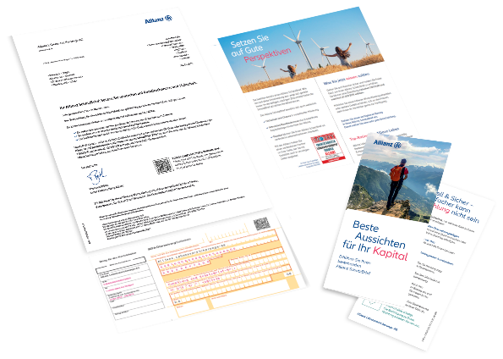
Briefansprache Zuzahlung
Anschreiben
Selektierte Verträge im ACA
Bestehender Leben-Privat SchatzBrief/Perspektive mit einer Restlaufzeit >= 6 Jahren, und PrivatRente EB mit einer Restlaufzeit >= 4 Jahren, VN-Alter > 18 Jahre bis 75 Jahre und folgenden Vorsorgekonzepten:
KomfortDynamik
Perspektive
InvestFlex (Green)
Invest/Invest alphaBalance/InvestGarantie
Kunden mit diesen Verträgen erhalten eine Briefansprache zur Zuzahlung in ihren Bestandsvertrag, inkl. einem Überweisungsträger und QR-Code zur vereinfachten Überweisung ihres Zuzahlungsbetrags.
Hinweis! Nutzen Sie bei den ABS-Verträgen den digitalen Zuzahlungsservice, den Sie im Servicekatalog finden. Eine Anleitung dazu finden Sie in der Aktionsbox.
Bitte beachten Sie: Es kann steuerliche Auswirkungen haben, sofern die Summe der gesamten Zuzahlungen zu einem SchatzBrief KNP und einer PrivatRente EB die Höhe des ursprünglich abgeschlossenen Einmalbetrages überschreitet. Betroffene Kunden werden mit "Ja" über das Sortier-/Filtermerkmal "Novationsgefährdet" markiert und erhalten kein Anschreiben zur Zuzahlung.
Flyer mit weiteren Infos zur Zuzahlung und Anleitung für Zuzahlung mit der Banking-App
EPC-QR-Code zur Zuzahlung über die Banking-App (Foto-Überweisung)
Überweisungsträger zur direkten Zuzahlung durch den Kunden

Slide 6
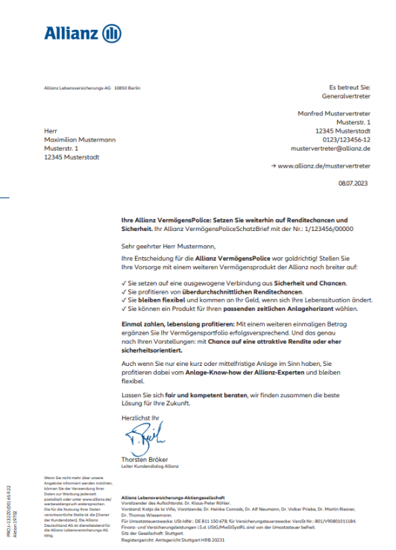
Briefansprache Cross-Selling
Selektierte Verträge am ACA
Hier werden Bestandskunden im Alter von 18 bis 75 Jahre mit bestehenden Verträgen der PrivateFinancePolicen, VermögensPolicen und ParkDepots (ParkDepots nur für Anlagebeträge in Höhe von 3.000 € bis 250.000 €) angeschrieben.
Zusätzlich fallen in die Cross-Selling Ansprache bestehende SchatzBriefe KNP/Perspektive und PrivatRenten EB in die keine Zuzahlung möglich ist (z.B. novationsgefährdet, kürzere Restlaufzeit als 6 und 4 Jahre, bereits erfolgte Zuzahlung).
Klassik- und IndexSelekt Verträge fallen ebenfalls in diese Gruppe, diese können im Rahmen eines Cross-Selling-Ansatzes auf alternative Produkte angesprochen werden.
Die Briefansprache fokussiert sich auf den Ansatz des Cross-Selling. Hier werden die Stärken der Allianz im Bereich Vermögensanlage aufgezeigt. Außerdem werden dem Kunden weitere Optionen angeboten, wie er sein Anlagenportfolio diversifizieren bzw. erweitern kann.

Slide 7
Kundenunterlagen Zuzahlungsmöglichkeiten SchatzBrief KNP/Perspektive und PrivatRente EB
WAS SIE JETZT TUN SOLLTEN
Gehen Sie auf Ihren Kunden zu und nutzen Sie evtl. freies Geld, um das Vorsorgekapital im Allianz SchatzBrief KNP/Perspektive und der PrivatRente EB zu erhöhen. Nutzen Sie bei den Zuzahlungsmöglichkeiten folgende Grenzen:
SCHNELL & SICHER. EINFACHER KANN EINE ZUZAHLUNG NICHT SEIN.
Der gewünschte Zuzahlungsbetrag kann mit einer Überweisung auf die entsprechende Bankverbindung (siehe nächste Seite) eingezahlt werden.
Für eine korrekte Zuordnung muss die Versicherungsnummer des Kunden, sowie der Name des Versicherungsnehmers im Verwendungszweck angegeben werden.
Die Bestätigung zu dem Nachtrag erhält Ihr Kunde von Allianz Leben.
Verträge bis 12/2018 | Zuzahlung mindestens 1.000 EUR und maximal 20.000 EUR je Versicherungsjahr
Verträge ab 01/2019 | Zuzahlung mindestens 500 EUR und maximal 30.000 EUR je Versicherungsjahr
Verträge ab 07/2021 (InvestFlex ohne Garantie & InvestFlex Green ohne Garantie) | Zuzahlung mindestens 500 EUR und maximal 2,5 Millionen EUR für die gesamte Vertragslaufzeit

Slide 8
Kundenunterlagen Bankverbindungen
Bitte beachten Sie, dass es unterschiedliche Bankverbindungen für Zuzahlungen bei klassisch- und bei ABS-verwalteten Verträgen gibt:
Beispiele für Versicherungsnummern von klassisch-verwalteten Verträgen (VersDB): 312 345 678, 4/123456/1234, 6/123456/1256
Beispiel für eine Versicherungsnummer von ABS-verwalteten Verträgen: AL-12345687
IBAN | BIC | Geldinstitut
DE81600800000905226400 | DRESDEFFXXX | Commerzbank AG
Beispiel für eine Versicherungsnummer von ABS-verwalteten Verträgen: AL-12345687 Bankverbindung:
IBAN | BIC | Geldinstitut
DE25600400710541051900 | COBADEFF600 | Commerzbank AG
Allianz Kunde und Markt - Multikanalmarketing

Slide 9
So punkten Sie im Kundengespräch
Schon im Gesprächseinstieg erzielen Sie Aufmerksamkeit:
Mit den Vermögensprodukten der Allianz können Sie Ihre Anlageausrichtung individuell wählen – von rendite- bis sicherheitsorientiert.
Mit der Allianz haben Sie auch in unruhigen Zeiten einen verlässlichen Partner an Ihrer Seite.
© Allianz 2022
Wussten Sie schon, dass Sie Ihre Erhöhung/Zuzahlung zum SchatzBrief KNP/Perspektive und zur PrivatRente EB auch eigenständig durchführen können?
Wir bieten Produkte mit Beitragsgarantie bei denen sie trotzdem von den Chancen des Kapitalmarkts profitieren können.
Allianz Kunde und Markt - Multikanalmarketing

Slide 10
ACA: Sortier- und Filterfelder
Sortierfelder nutzen (1/2)
Schritt 1: Klicken Sie auf Einstiegsaktion bearbeiten
A
B
C
D
EB Produkt
Brief-Ansprache
Novationsgefährdet
Ursp. EB – APD-Sum.
9638527411
XYZ 21589723
Schatzbrief Perspektive
Zuzahlung
Nein
Vor 2017
3.000 €
A
Sortierfeld 1: EB Produkt Ausprägungen und Sortiermöglichkeit: Name und Vorsorgekonzept des Produktes.
Sortierfeld 2: Brief-Ansprache Ausprägungen und Sortiermöglichkeit:
1. Zuzahlung: Kunden die einen Brief zur Zuzahlung erhalten.
2. Vermögensprodukte: Kunden, die einen Brief für Cross-Selling erhalten.
3. Keine Ansprache: Kunden erhalten keine Briefansprache
C
Sortierfeld 3: Novationsgefährdet Ausprägungen und Sortiermöglichkeit:
Ja/Nein
Sortierfeld 4: Urspr. EB – APD-Sum. Ausprägungen und Sortiermöglichkeit:
Aktuelle Summe des Einmalbeitrags oder der APD-Anlagesumme
B
D
Sie können die Felder bis sowohl sortieren als auch zusätzlich filtern.
Weitere Informationen zu den Filterfelder entnehmen Sie bitte den folgenden Seiten.
Wichtiger Hinweis:
A
D

Slide 11
ACA: Sortier- und Filterfelder
Filterfelder nutzen (1/2)
Schritt 1: Wählen Sie einen Filter aus (Beispiel „EB Produkt“)
Erläuterungen: Filterfelder
Filterfeld 1: EB Produkt Filtermöglichkeit: Cluster: Name und Vorsorgekonzept des Produktes. Diese werden als Abkürzungen angezeigt. Das Abkürzungsverzeichnis finden Sie auf Folie 12.
Filterfeld 2: Brief-Ansprache Clusterung: Zuzahlung / Vermögensprodukt /
Keine Ansprache
Filterfeld 3: Novationsgefährdet Filtermöglichkeit: Ja / Nein / bitte prüfen
Filterfeld 4: Ablaufdatum
Filtermöglichkeit: Jahr mit zugehörigen Quartal
Filterfeld 5: Zuzahlung Vers. Jahr 22/23jährliche Filtermöglichkeit: Ja / Nein
Filterfeld 6: Zuzahlung Vers. Jahr 23/24
Filtermöglichkeit: ja/nein
Filterfeld 7: Zuzahlungshöhe
Filtermöglichkeit:
Zuzahlung (mögliche max. Zuzahlungshöhe)
Vermögensprodukt (keine Zuzahlung möglich)
1
Schritt 2: Filterausprägung(en) wählen und auf „Aktualisieren“ klicken
2

Slide 12
Bearbeitung in Aktionen Online Abkürzungsverzeichnis
Produktname | Abkürzung | Produktname | Abkürzung | Produktname | Abkürzung
SchatzBrief Klassik | SBr Klass | PrivatRente Klassik | PR Klass | VermögensPolice Klassik | VPo Klass
SchatzBrief IndexSelect | SBr IS | PrivatRente IndexSelect | PR IS | VermögensPolice IndexSelect | VPo IS
SchatzBrief IndexSelectPlus | SBr ISP | PrivatRente IndexSelectPlus | PR ISP | VermögensPolice IndexSelectPlus | VPo ISP
SchatzBrief Perspektive | SBr Persp | PrivatRente Perspektive | PR Persp | VermögensPolice | VPo
SchatzBrief KomfortDynamik | SBr KD | PrivatRente KomfortDynamik | PR KD | VermögensPolice Invest | VPo Inv
SchatzBrief Invest | SBr Inv | PrivatRente InvestFlex | PR InvF | VermögensPolice InvestGreen | VPo InvG
SchatzBrief Investalpha-Balance | SBr InvAB | PrivatRente InvestFlexGreen | PR InvFG | PrivateFinancePolice | PFP
SchatzBrief InvestFlex | SBr InvF | PrivatRente Invest | PR Inv | ParkDepot | APD
SchatzBrief InvestFlexGreen | SBr InvFG | PrivatRente Investalpha-Balance | PR InvAB | ParkDepot Wiederanlage | APDW
SchatzBrief InvestGarantie | SBr InvGar | PrivatRente | PR
SchatzBrief AktivDepot | SBr AD | PrivatRente InvestGarantie | PR InvGar
Allianz Kunde und Markt - Multikanalmarketing

Slide 13
Worauf warten Sie noch? Alles startklar für Ihren Erfolg!
Viel Erfolg – und glückliche Kunden – mit der Aktion für vermögende Kunden!
Alle Kunden sind bereits im ACA erfasst. Sie brauchen nur noch loszulegen und mit Ihren Kunden Termine zu vereinbaren.
Weitere Informationen für Ihre Aktionsbearbeitung & Kundenansprache:
© Allianz 2022
Basiskommunikation
Förd. und Zuzahlung EB
Aktionsbox zur Aktion
ACA
SchatzBrief-Rechner auf Allianz.de
Folien Basiskommunikation
Bedarfs- und Beratungscharts
Detailfoliensätze zu den Produkten >>Link
Unterstützende Unterlagen wie
Weitere Informationen zum Anspracheanlass
PDF der Kundenunterlagen >>Link
Informationen zum Aktionsdaten Center Allianz (ACA) >>Link
Schnelle, überblicksmäßige Berechnung, die Sie auch in einer digitalen Kundenberatung verwenden können >>Link
Allianz Kunde und Markt - Multikanalmarketing

Slide 14
Informationen zum Datenschutz
§
§
Briefe an Bestandskunden mit werblichem Inhalt erfordern keine explizite Einwilligung des Kunden. Jedoch können Kunden auch postalischer Werbung widersprechen. Ein solcher Widerspruch führt zum Ausschluss bei künftigen Werbeaktionen. Kunden, die bei uns einen solchen Werbewiderspruch bereits vermerkt haben, werden aus der Aktion ausgeschlossen.
Werbewidersprüche, die Kunden Ihnen gegenüber aussprechen (z. B. als Reaktion auf das Anschreiben zu einer Aktion) bitte neben der Eintragung in Makler Portal auch immer an werbewiderspruch@allianz.de senden, da nur so die Eintragung eines umfassenden Werbewiderspruchs sichergestellt ist.
Bitte prüfen Sie vor einer Kontaktaufnahme Ihres Kunden per Telefon oder per E-Mail immer, ob eine gültige Werbeeinwilligung des Kunden vorliegt oder ob er bei Ansprache über Brief eine Werbesperre hinterlegt hat.
© Allianz 2022
Allianz Kunde und Markt - Multikanalmarketing

